Slide 1
Łowcy oddechów - sposoby oddychania organizmów.

Slide 2
ODDYCHANIE KOMÓRKOWE
to proces, który zachodzi w komórce.
Polega on na rozkładzie substancji pokarmowych i uwolnieniu zawartej w nich energii.

Slide 3
ODDYCHANIE TLENOWE – polega na rozkładzie substancji pokarmowych, np. glukozy, do dwutlenku węgla oraz wody, i uwolnieniu energii. Proces ten zachodzi w mitochondriach i wymaga obecności tlenu.
glukoza+tlen→dwutlenek węgla+woda+energia
FERMENTACJA – polega na beztlenowym rozkładzie substancji pokarmowych, np. glukozy, do prostszego związku, i uwolnieniu energii. Proces ten zachodzi w cytozolu.
glukoza→alkohol etylowy+dwutlenek węgla+energia

Slide 4
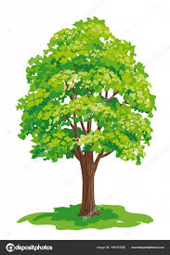
Na czym polega wymiana gazowa?
U ROŚLIN
dwutlenek węgla
dwutlenek węgla
tlen
tlen
DZIEŃ
NOC

Slide 5
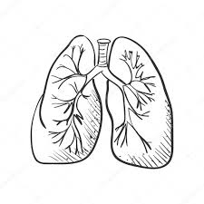
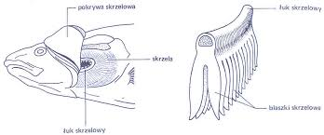
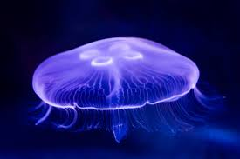
Na czym polega wymiana gazowa?
U ZWIERZĄT
płuca
skrzela
powierzchnia całego ciała

Slide 6
Czy w organizmie człowieka zachodzi fermentacja?
Gdy mięśnie pracują bardzo długo i intensywnie, ilość tlenu dostarczona przez krew okazuje się niewystarczająca. W takiej sytuacji w mięśniach szkieletowych zachodzi fermentacja i w mięśniach gromadzi się kwas mlekowy.

